Slide 1

ERFAHRUNGSAUSTAUSCH FÜF
SCHWEISSAUFSICHTSPERSONEN
13.10.2022: 13:30 Uhr bis 14:00 Uhr
Zerstörungsfreie Werkstoffprüfung als Teil der Qualitätssicherung
Alexander Wienerroither
METAL CHECK Gruppe & Kooperationspartner von TÜV SÜD
Braunau, Kremsmünster, Wien, Burgkirchen (Burghausen)
+43 7583 / 90 900
+49 8679 / 9666 200
info@metal-check.at
www.metal-check.at

Slide 2
Zerstörungsfreie Werkstoffprüfung als Teil der Qualitätssicherung
Inhalte
1) Kurzvorstellung „Unternehmen und Vortragender“
2) Grundlage der Qualitätsbetrachtung „EN ISO 5817“
3) ZFP Verfahren „Ein Überblick“
4) Junge ZFP Verfahren „Alternativen zum konventionellen Röntgen und Ultraschallprüfen“
  5) Industrie 4.0 „Der neue Ansatz im Bereich der ZfP – Schweißnahtprüfungen planen & steuern“

Slide 3
1) Kurzvorstellung
Unternehmen & Vortragender

Slide 4
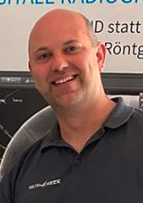
1) KURZVORSTELLUNG
Metal Check Gruppe
Schweiß- & Prüfaufsicht
Zerstörende und zerstörungsfreie Werkstoffprüfung
(gängige Verfahren & Sonderverfahren)
Inspektion & wiederkehrende Prüfungen
Abnahme & Unterstützung im Bereich 3.1/3.2
Software-Schmiede – Individuallösungen Industrie 4.0
15 Mitarbeiter in Deutschland
Burgkirchen (Burghausen)
15 Mitarbeiter in Österreich
Braunau, Kremsmünster (MCÖ)
Wien (MCS)
Alexander Wienerroither
Geschäftsführer der MCÖ, MCD & MCS
Schweißaufsicht
IWE – International Welding Engineer
Werkstoffprüfer
Level 3 Prüfer der Verfahren VT-PT-MT-UT-RT-LT
TOFD & PAUT, TT & HT

Slide 5
2) Grundlage der Qualitätsbetrachtung
„EN ISO 5817 und ihre Bewertungsgruppen“

Slide 6
2) Grundlage der Qualitätsbetrachtung
Was ist eigentlich Schweißnahtqualität, wie prüfen wir sie und macht es einen Unterschied ob Sie im Produktbereich des Stahlbaus, der Schienenfahrzeuge oder Druckgerätebau tätig sind? Dieser Frage gehen wir im Detail nach und eines vorweg, in allen Produktbereichen sprechen wir mit einer Sprache und mit klaren Definitionen, dank einem harmonisierten Regelwerk und in besonderem Dank der EN ISO 5817.
In nahezu allen Produktnormen wird auf die
EN ISO 5817 „Schweißen ― Schmelzschweißverbindungen an Stahl, Nickel, Titan und deren Legierungen (ohne Strahlschweißen) ― Bewertungsgruppen von Unregelmäßigkeiten“
verwiesen.
Ihr Anwendungsbereich enthält Bewertungsgruppen von Unregelmäßigkeiten an Schmelzschweißverbindungen (ausgenommen Strahlschweißen) für alle Sorten von Stahl, Nickel, Titan und deren Legierungen.
Sie gilt für Werkstückdicken ≥ 0,5 mm. Sie kann als eines der wichtigsten
Regelwerke für das Schweißen und die Schweißaufsicht betrachtet werden.

Slide 7
2) Grundlage der Qualitätsbetrachtung
Die Bewertungsgruppe beschreibt die Qualität einer Schweißung auf der Basis von Art, Größe und Anzahl ausgesuchter Unregelmäßigkeiten. Die Unregelmäßigkeit wird als Fehlstelle in der Schweißung oder eine Abweichung von der vorgesehenen Geometrie definiert. Der Begriff Fehler beschreibt eine unzulässige Unregelmäßigkeit aufgrund der Art, einer überschrittenen Größe oder Anzahl. Eine (zulässige) Unregelmäßigkeit kann also durchaus belassen werden, während der Fehler weiterer Maßnahmen bedarf. Es werden drei Bewertungsgruppen also drei Qualitätsanforderungen beschrieben. Die Bewertungsgruppe D beschreibt die niedrigsten Anforderungen und kann am leichtesten erreicht werden. Die Bewertungsgruppen B und C beschreiben hohe bzw. mittlere Anforderungen an die Schweißnaht.
Die Anforderungen werden tabellarisch unterteilt in
Nr. 1 Oberflächenunregelmäßigkeiten
Nr. 2 Innere Unregelmäßigkeiten
Nr. 3 Unregelmäßigkeiten in der Nahtgeometrie
Nr. 4 Mehrfachunregelmäßigkeiten

Slide 8
2) Grundlagen der Qualitätsbetrachtung
Als Basis für eine genaue Einordnung und Beschreibung von Schweißunregelmäßigkeiten dient die EN ISO 6520-1.
EN ISO 6520-1 „Schweißen und verwandte Prozesse —
Einteilung von geometrischen Unregelmäßigkeiten an metallischen Werkstoffen —Teil 1: Schmelzschweißen“
Um Unklarheiten zu vermeiden, sind die Unregelmäßigkeits-arten zusammen mit Erklärungen und mit hinzugefügten Skizzen definiert. Für jede Art wird eine Gruppe und eine Ordnungsnummer definiert
Die Gruppen werden unterteilt in
Gruppe Nr. 1 Risse (Endkraterriss,…)
Gruppe Nr. 2 Hohlräume (Poren,…)
Gruppe Nr. 3 Feste Einschlüsse (Schlacke,…)
Gruppe Nr. 4 Bindefehler & ungenügende Durchschweißung
Gruppe Nr. 5 Form- und Maßabweichungen (Kerben,…)
Gruppe Nr. 6 Sonstige Unregelmäßigkeiten (Zündstelle,…)

Slide 9
2) Grundlage der Qualitätsbetrachtung
Bei den zerstörungsfreien Prüfverfahren spricht man von Anzeigen, die zu bewerten sind. Anstelle von Bewertungsgruppen spricht man von Zulässigkeitsgrenzen. Zulässigkeitsgrenzen können keine direkte Auslegung der Bewertungsgruppen nach ISO 5817 sein. Sie stehen mit der Gesamtqualität der hergestellten Schweißnahtchargen im Zusammenhang.
Die Anforderungen an die Zulässigkeitsgrenzen für die zerstörungsfreie Prüfung entsprechen den in ISO 5817 genannten Bewertungsgruppen (mäßig, mittel, hoch) nur allgemein und nicht im Einzelnen für jede Anzeige.
Abhilfe zur Wahl der richtigen Prüfnorm verschafft hierzu die EN ISO 17635.
EN ISO 17635 „Zerstörungsfreie Prüfung von Schweißverbindungen ― Allgemeine Regeln für metallische Werkstoffe“

Slide 10
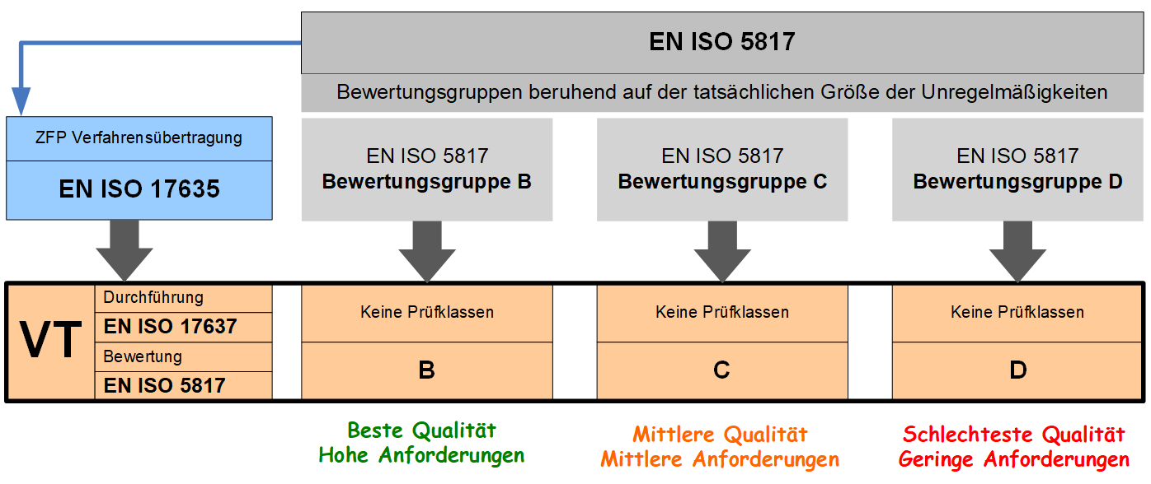
2) Grundlagen der Qualitätsbetrachtung
Die Regeln der visuellen Prüfung von Schweißnähten (der Durchführung) werden in der EN ISO 17637 festgelegt.
EN ISO 17637 „Zerstörungsfreie Prüfung von Schweiß-verbindungen ― Sichtprüfung von Schmelzschweiß-verbindungen“
Die EN ISO 17637 beschreibt die Sichtprüfung
vor der Schweißung (Schweißnahtvorbereitung)
während des Schweißens
nach der Schweißung (fertige Schweißnaht) &
ausgebesserter Schweißnähte (Reparaturen)
und legt die erforderlichen Bedingungen für eine normgerechte Prüfung fest (Mindestbeleuchtung, Abstand, …) und ist ebenfalls ein Regelwerk mit besonderer Bedeutung für die Schweißaufsicht.

Slide 11
2) Grundlage der Qualitätsbetrachtung
Die grundlegenden Anforderungen sind so zu interpretieren und anzuwenden, dass dem Stand der Technik und der Praxis zum Zeitpunkt der Konzeption und der Fertigung sowie den technischen und wirtschaftlichen Erwägungen Rechnung getragen wird, die mit einem hohen Maß des Schutzes von Gesundheit und Sicherheit zu vereinbaren sind.
= technisch sinnvolle Prüfungen + wirtschaftliche Erwägungen
= ideale Prüfung
Idealer Zeitpunkt für diese Überlegungen = in der Planungsphase, um beispielsweise schweißtechnische Details so anzuwenden, dass eine Prüfung mit dem Verfahren X oder Y möglich ist.
Für die konkrete Auswahl, beispielsweise welches Verfahren für innere Unregelmäßigkeiten unter Berücksichtigung der Kosten am geeignetsten erscheinen,
können qualifizierte bzw. zertifizierte Werkstoffprüfer der Stufe 3 nach EN ISO 9712
Antworten liefern. Hierzu stehen Ihnen bei der Metal Check GmbH oder beim TÜV SÜD
kompetente Ansprechpartner zur Seite.

Slide 12
3) ZfP Verfahren
„Ein Überblick“

Slide 13
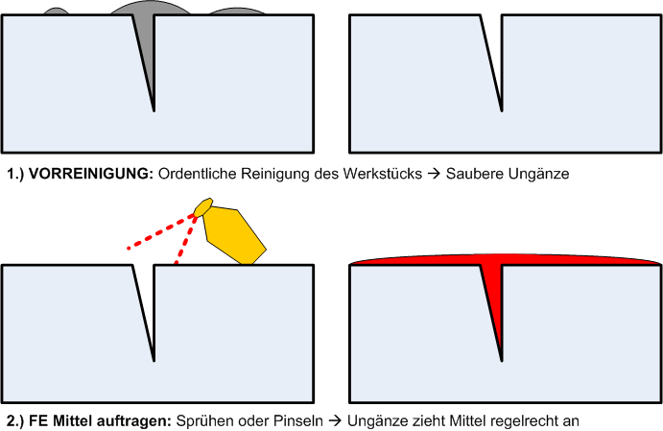
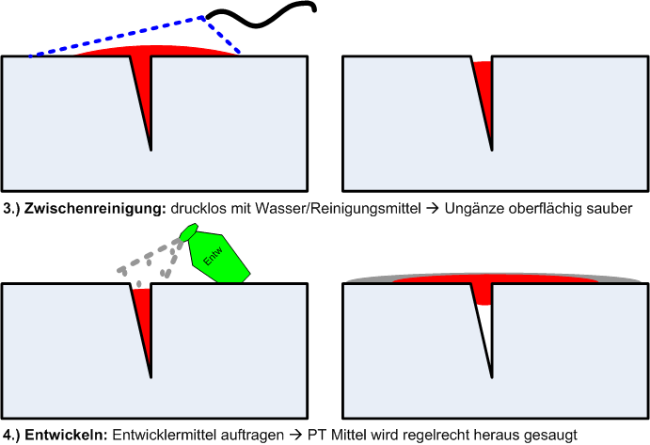
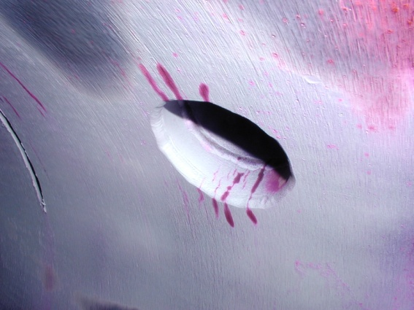
3) ZfP Verfahren „Ein Überblick“
PT Prüfung – Eindringprüfung … ideal für nicht magnetische Materialien
PT

Slide 14
3) ZfP Verfahren „Ein Überblick“
PT Prüfung – Eindringprüfung … ideal für nicht magnetische Materialien
PT

Slide 15
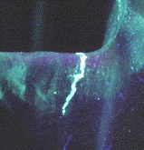
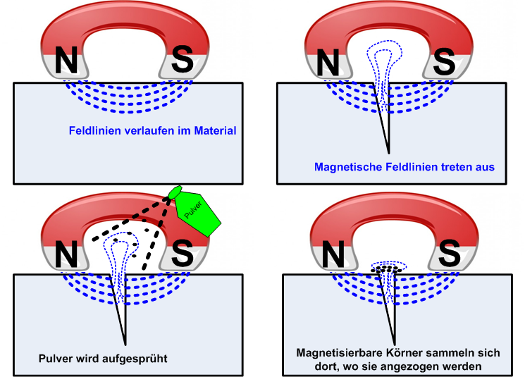
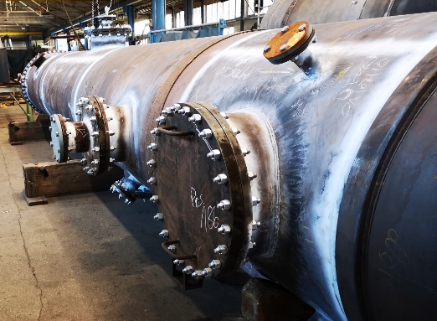
3) ZfP Verfahren „Ein Überblick“
MT Prüfung – Magnetpulverprüfung … ideal/nur für magnetische Materialien
MT

Slide 16
3) ZfP Verfahren „Ein Überblick“
MT Prüfung – Magnetpulverprüfung … ideal/nur für magnetische Materialien
MT

Slide 17
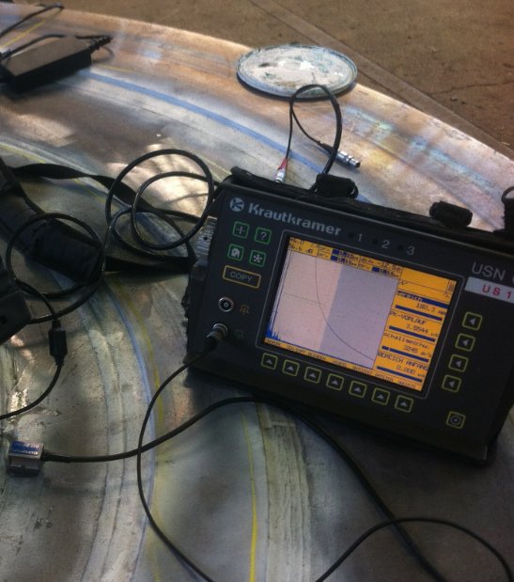
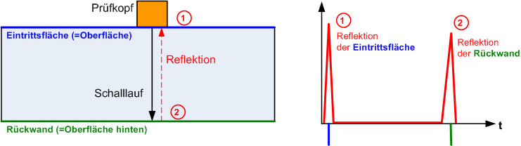
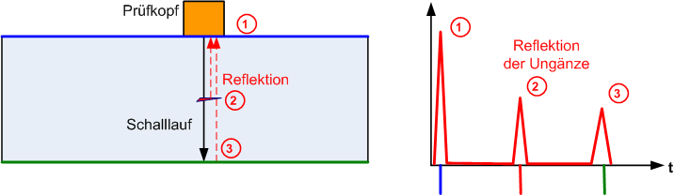
3) ZfP Verfahren „Ein Überblick“
UT Prüfung – Ultraschallprüfung
UT

Slide 18
3) ZfP Verfahren „Ein Überblick“
UT Prüfung – Ultraschallprüfung
UT

Slide 19
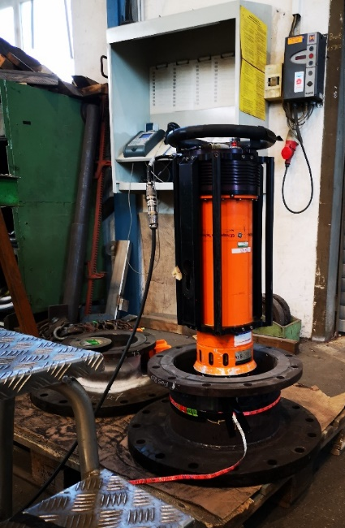
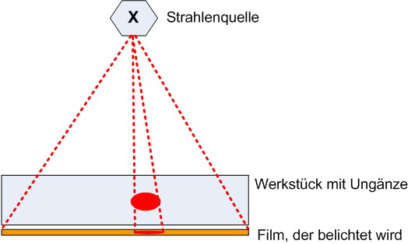
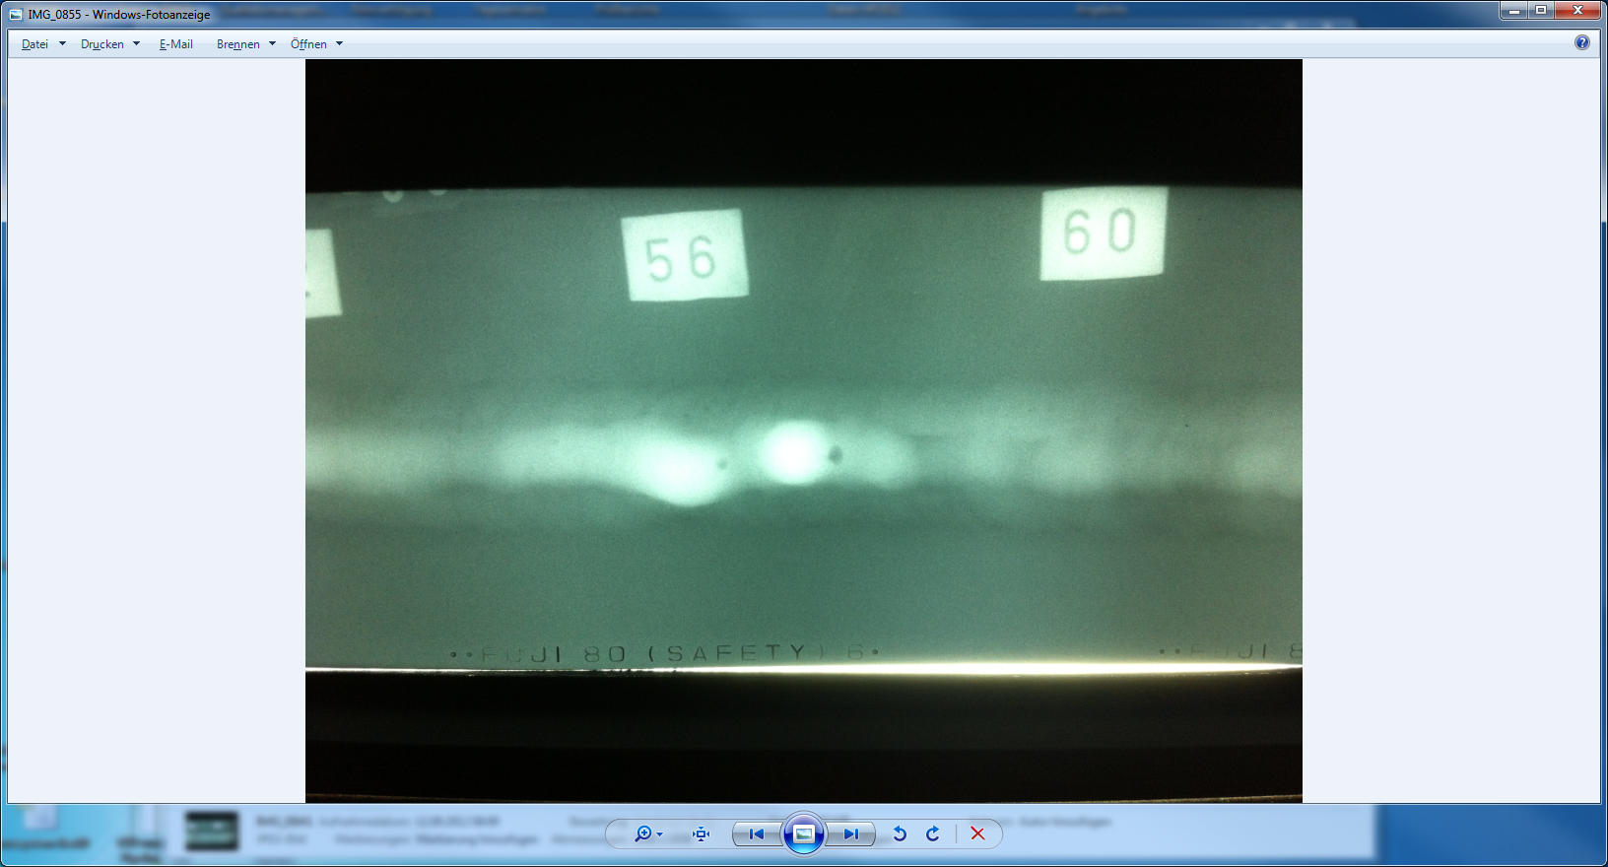
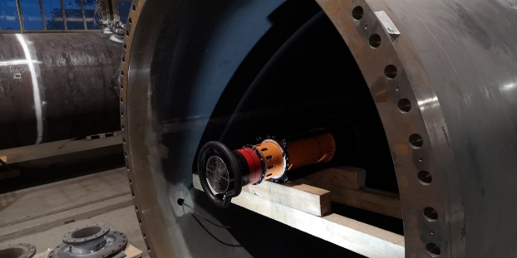
3) ZfP Verfahren „Ein Überblick“
RT Prüfung – Durchstrahlungsprüfung
Hier wurde der Film stärker belichtet (=dunkler).
Der Grund: weniger Material oder genau =
hier befindet sich eine Pore (Hohlraum)
Der mittlere Bereich stellt die Schweißnaht dar. Unterschiedliche Raupenhöhen werden mit anderer Schwärzung dargestellt. Diese helle Ausdehnung stellt eine Raupenüberhöhung dar.
Material wird dicker = weniger Strahlung komm durch = der Film bleibt an dieser Stelle heller
RT

Slide 20
3) ZfP Verfahren „Ein Überblick“
RT Prüfung – Durchstrahlungsprüfung
RT

Slide 21
4) Junge ZfP Verfahren
„Alternativen zum konventionellen Röntgen und Ultraschallprüfen“

Slide 22
PAUT … Ultraschall Phased Array Prüfung
    In der Luftfahrtindustrie seit Jahrzehnten im Einsatz, mit vielen Vorteilen:
    Kein Strahlenschutz, keine zusätzlichen Kosten für Spätschicht, Filme, …
    Bildgebendes Verfahren (bei Einsatz von Scannern)
    Dicken ab 6 mm möglich (Normgerecht) – unter Umständen auch deutlich geringer (Qualifizierung der Prüfung erforderlich)
    Dicken von 3,2 mm nachweislich prüfbar!
    Ein Prüfkopf kann für unterschiedlichste Prüfaufgaben verwendet und angepasst werden (Winkeln der Fase, Dicken, Fokussierungen, Filter, Schwingergröße, …)
    Deutlich höhere Auffindwahrscheinlichkeit, als bei konventionellem UT
    Nachteile:
    Phased Array unterliegt den gleichen physikalischen Gesetzen
    wie die konventionelles UT
    Testkörper zur Kalibrierung des Systems erforderlich
    (Verfahrensprobe länger schweißen)
4) Junge ZfP Verfahren „Alternativen zum Röntgen und Ultraschall“
PAUT

Slide 23
PAUT … Ultraschall Phased Array Prüfung
4) Junge ZfP Verfahren „Alternativen zum Röntgen und Ultraschall“
PAUT

Slide 24
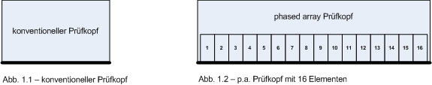
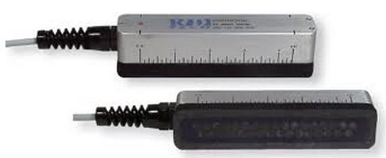
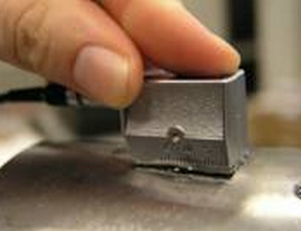
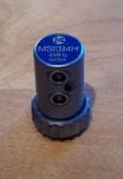
PAUT … Ultraschall Phased Array Prüfung
4) Junge ZfP Verfahren „Alternativen zum Röntgen und Ultraschall“
UT conventional probe
1 signal
1 angle
1 focus
UT phased array probe
Available signals (limited by elements and speed)
Available angles (Trans/Long!)
Available focus (within nearfield)
PAUT

Slide 25
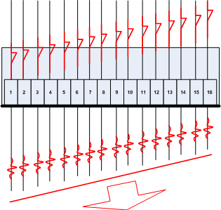
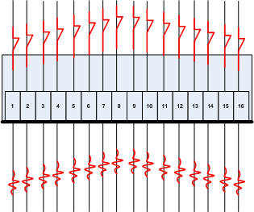
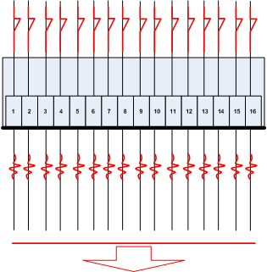
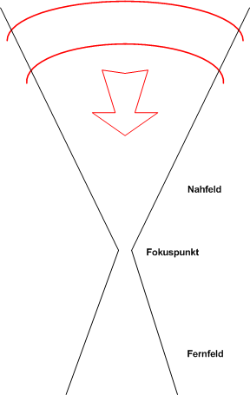
PAUT … Ultraschall Phased Array Prüfung
4) Junge ZfP Verfahren „Alternativen zum Röntgen und Ultraschall“
PAUT

Slide 26
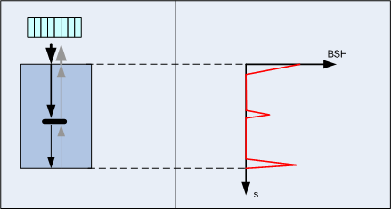
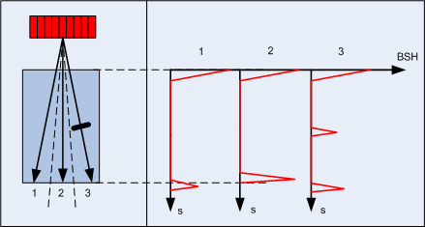
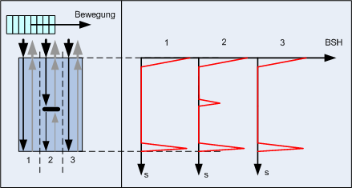
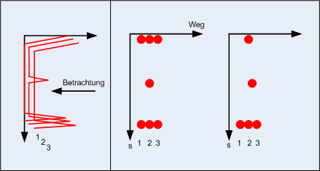
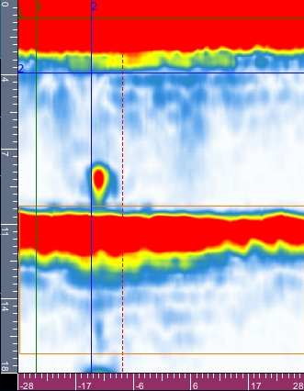
PAUT … Ultraschall Phased Array Prüfung
4) Junge ZfP Verfahren „Alternativen zum Röntgen und Ultraschall“
PAUT

Slide 27
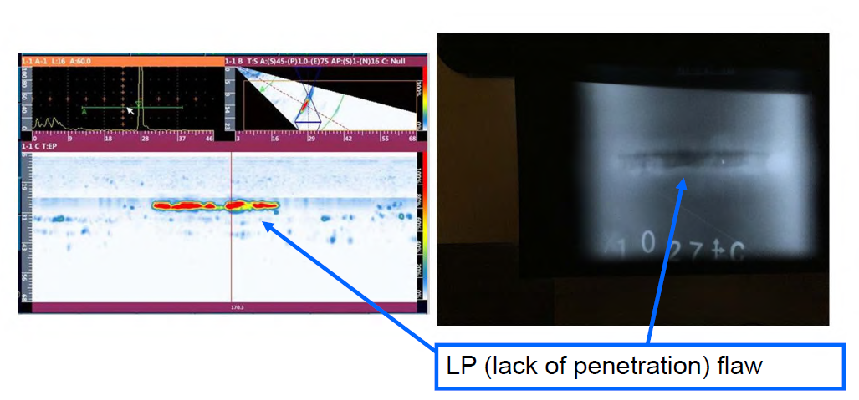
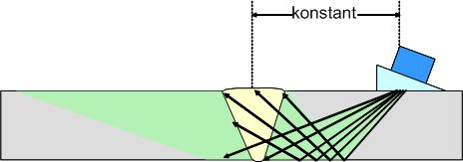
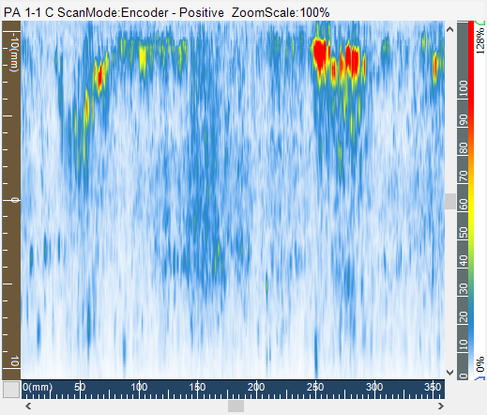
PAUT … Ultraschall Phased Array Prüfung
4) Junge ZfP Verfahren „Alternativen zum Röntgen und Ultraschall“
Y Querkoordinate – Breite der Schweißnaht – Winkeldarstellung
PAUT
X Längskoordinate – Abwicklung der Schweißnaht
(RT DN100 wären das von 0 bis 12/12-24/24-0 bzw. 36cm)

Slide 28
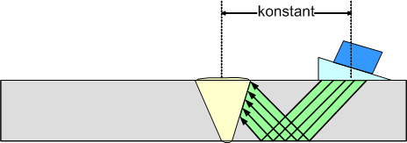
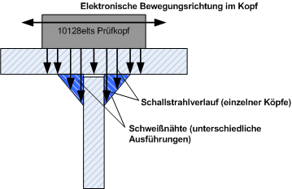
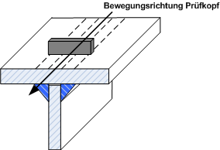
PAUT … Ultraschall Phased Array Prüfung
4) Junge ZfP Verfahren „Alternativen zum Röntgen und Ultraschall“
PAUT

Slide 29
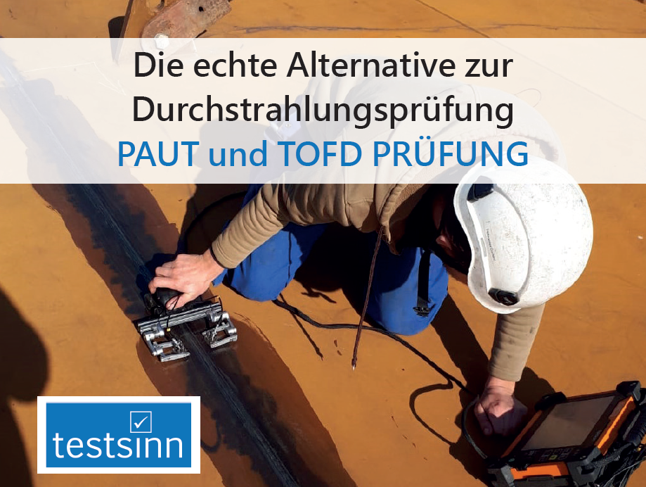
PAUT … Ultraschall Phased Array Prüfung
4) Junge ZfP Verfahren „Alternativen zum Röntgen und Ultraschall“
PAUT

Slide 30
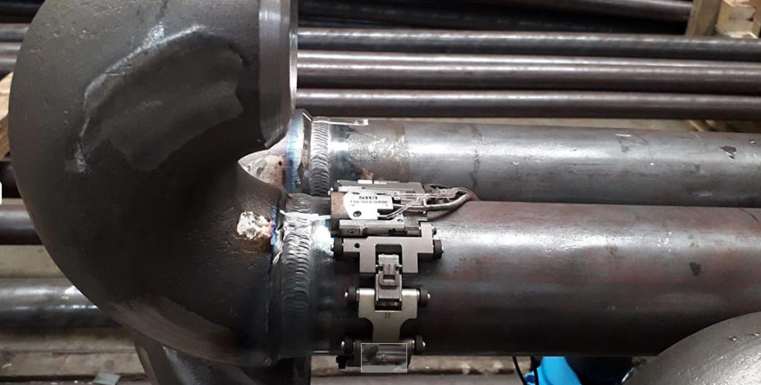
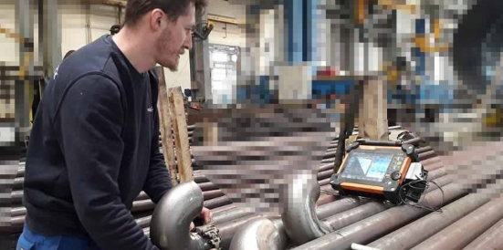
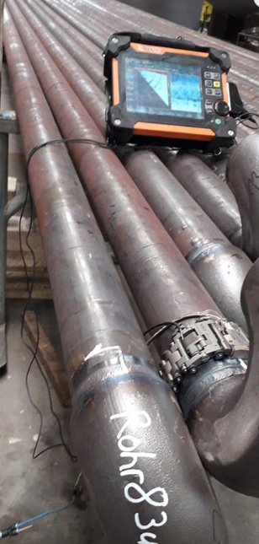
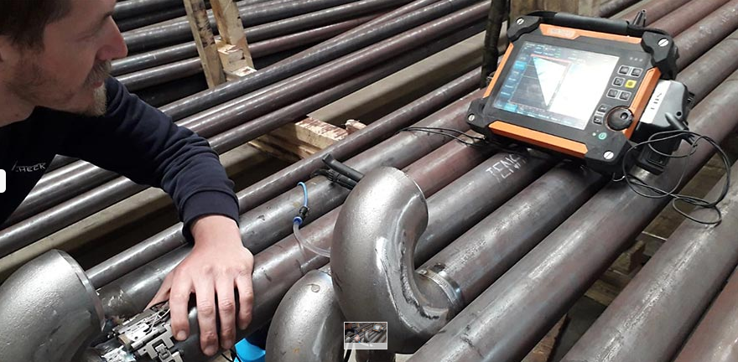
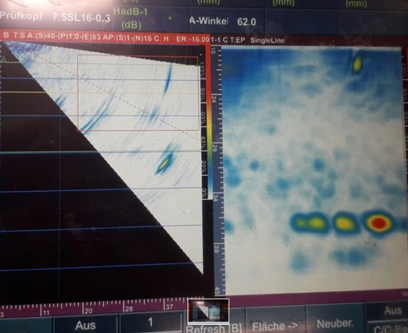
PAUT … Ultraschall Phased Array Prüfung
4) Junge ZfP Verfahren „Alternativen zum Röntgen und Ultraschall“
PAUT

Slide 31
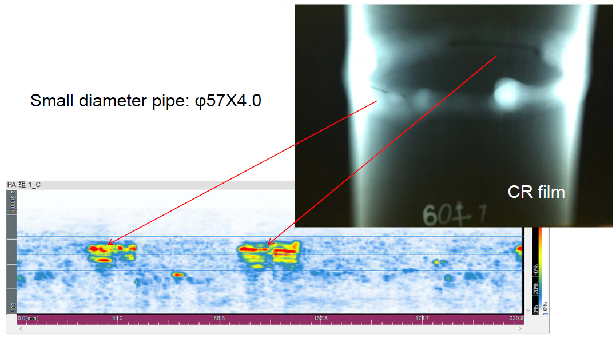
PAUT … Ultraschall Phased Array Prüfung
4) Junge ZfP Verfahren „Alternativen zum Röntgen und Ultraschall“
Selbst bei Dicken unter 6 mm können gravierende Unregelmäßigkeiten (Kantensteher) festgestellt werden.
Beispiel: DN50 x 4,0 mm
(Rohranbauten / Rohrleitungsbau)
PAUT

Slide 32
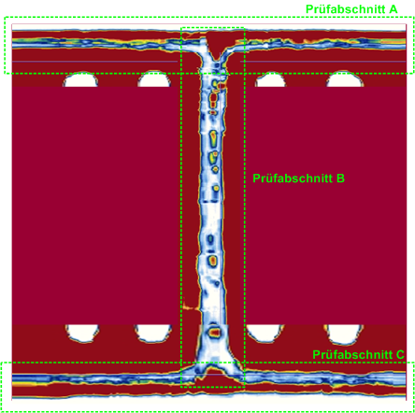
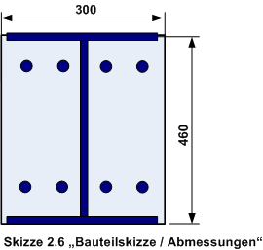
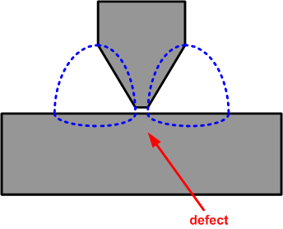
PAUT … Ultraschall Phased Array Prüfung
4) Junge ZfP Verfahren „Alternativen zum Röntgen und Ultraschall“
PAUT

Slide 33
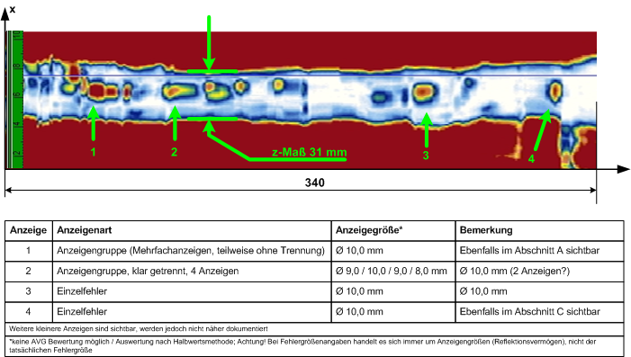
PAUT … Ultraschall Phased Array Prüfung
4) Junge ZfP Verfahren „Alternativen zum Röntgen und Ultraschall“
PAUT

Slide 34
    In Amerika / GB seit Jahrzehnten im Einsatz, mit vielen Vorteilen:
    Kein Strahlenschutz, keine zusätzlichen Kosten für Spätschicht, Filme, …
    Bildgebendes Verfahren (bei Einsatz von Scannern)
    Die Lage der Unregelmäßigkeit ist unerheblich, da durchschallt und nur die Beugung des Schalls erkannt wird, kann nahezu jede Lage gefunden werden.
    Deutlich höhere Auffindwahrscheinlichkeit, als bei konventionellem UT
    Eines der schnellsten Scan Verfahren – es können bei richtiger Justierung duzende Meter geprüft werden = günstigstes Verfahren bei hohem Prüfumfang
    Nachteile:
    Erst ab Dicken über 6mm sinnvoll
    Nur für Ferritische Stähle geeignet – abhängig vom Gefüge
    ggf. auch legierte
    Testkörper zur Kalibrierung – Standarttestkörper je
    Dickenbereich reicht jedoch
    Nur für Stumpfnähte geeignet (da Durchschallung)
TOFD … Time of Flight Diffraction
4) Junge ZfP Verfahren „Alternativen zum Röntgen und Ultraschall“
TOFD

Slide 35
TOFD … Time of Flight Diffraction
4) Junge ZfP Verfahren „Alternativen zum Röntgen und Ultraschall“
TOFD

Slide 36
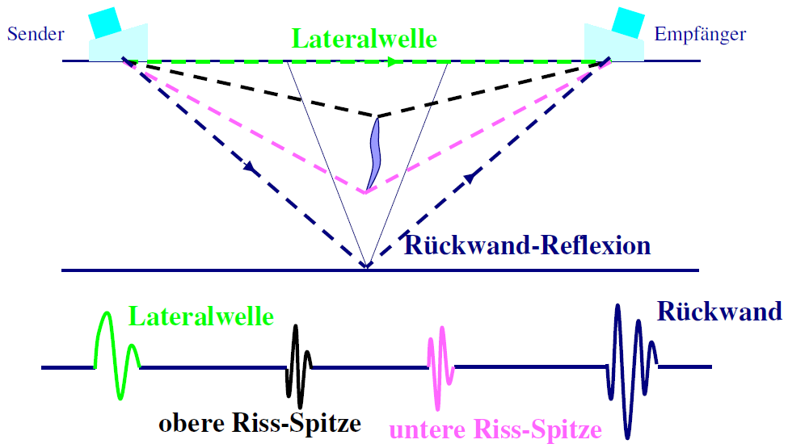
TOFD … Time of Flight Diffraction
4) Junge ZfP Verfahren „Alternativen zum Röntgen und Ultraschall“
TOFD

Slide 37
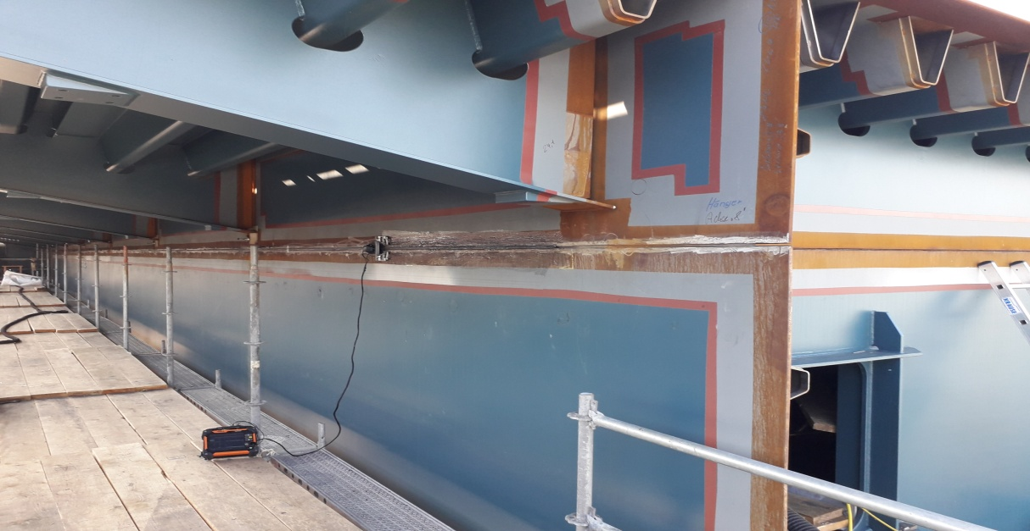
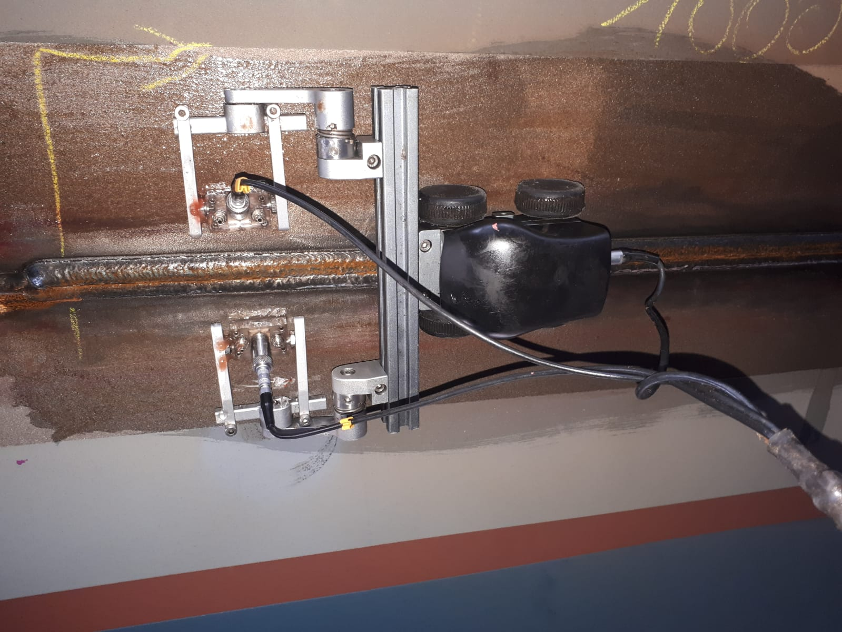
TOFD … Time of Flight Diffraction
4) Junge ZfP Verfahren „Alternativen zum Röntgen und Ultraschall“
TOFD
Stahlbau / Brückenbau

Slide 38
TOFD … Time of Flight Diffraction
4) Junge ZfP Verfahren „Alternativen zum Röntgen und Ultraschall“
TOFD
Prüfung eines 90mm Blech – Aufnahme zeigt die komplette Schweißnahtlänge von 4200mm

Slide 39
CR … digitale Radiographie
    Digitale Radiographie gewinnt immer mehr an Bedeutung, die Gründe:
    Ökologische Aspekte (keine Entwickler-Chemie)
    Relativ Schnelle Auswertung, da anstelle von Entwicklung ein Scan deutlich schneller ist
    Insbesondere bei gleichbleibenden Bedingungen (Serie) unglaublich durchsatzstark
    Digitale Archivierung und Möglichkeiten der digitalen Versendung von Aufnahmen
    Deutlich größerer Objektumfang (verschiedene Dicken mit einer Aufnahme möglich)
    Vorteile bei der Bewertung durch hohe Anzahl an Grauwerten (keine Filter)
Einige Nachteile im Vergleich zur konventionellen Röntgenprüfung
    Nachteile der konventionellen Prüfung
    (mit Ausnahme der gelisteten Vorteile)
    Hohe Streustrahlenempfindlichkeit
    (Zusätzliche Maßnahmen nötig)
4) Junge ZfP Verfahren „Alternativen zum Röntgen und Ultraschall“
RT CR

Slide 40
CR … digitale Radiographie
4) Junge ZfP Verfahren „Alternativen zum Röntgen und Ultraschall“
RT
=
RT CR

Slide 41
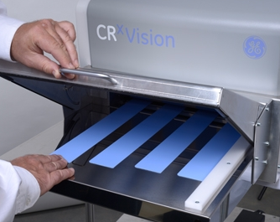
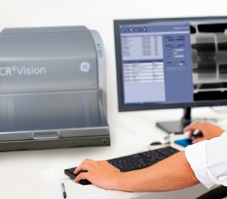


CR … digitale Radiographie
4) Junge ZfP Verfahren „Alternativen zum Röntgen und Ultraschall“
RT CR

Slide 42



CR … digitale Radiographie
4) Junge ZfP Verfahren „Alternativen zum Röntgen und Ultraschall“
RT CR
Sichtbarer Bereich der Graustufen wird verschoben, ohne die Originaldaten zu verändern!

Slide 43


ÜBERSICHTSBLATT über die EN ISO 5817 und den ZFP Verfahren
ZFP

Slide 44
5) Industrie 4.0
Der neue Ansatz im Bereich der ZfP – Schweißnahtprüfungen
planen & steuern

Slide 45

5) Industrie 4.0 – der neue Ansatz im Bereich der ZfP

Slide 46

5) Industrie 4.0 – der neue Ansatz im Bereich der ZfP
Auftragsmanagement für Stahl, Rohrleitungs- & Apparatebauer

Slide 47


5) Industrie 4.0 – der neue Ansatz im Bereich der ZfP
Auftragsmanagement für Apparatebauer - Dokumentenverwaltung

Slide 48





5) Industrie 4.0 – der neue Ansatz im Bereich der ZfP
MC Berichtsdatenbank mit Kundenviewer und blitzschnellen Ergebnissen
Automatische Berichtserkennung beim Scannen mit Unterschriften
→ BERICHTSOPTIK mit individueller Gestaltung – kein Problem

Slide 49



www.metal-check.at
Danke für Ihre Aufmerksamkeit.

